Slide 1
Comportamiento del Mercado Inmobiliario a Nivel Nacional
Abril 2019
“Comprometidos con la evolución del sector inmobiliario en Colombia”
“El contenido de este documento es de propiedad de La Galería Inmobiliaria Ltda. y por tanto contiene información confidencial o privilegiada para uso exclusivo del destinatario de la misma. Se prohíbe expresamente su reproducción total o parcial, así como permitir su uso a personas no autorizadas expresamente y por escrito por parte de La Galería Inmobiliaria Ltda.”

Slide 2
Resumen Comportamiento Vivienda Nueva
Entre el año 2010 y 2016 el mercado de vivienda mantuvo un gran crecimiento tanto en el mercado Vis como en el No VIS.
A partir de 2016 el mercado de Vivienda No VIS empieza a caer y lo hace hasta el segundo semestre de 2018 (2 años), y a partir de este momento se ha estabilizado en ventas pero aún no se ve una recuperación de los volúmenes de ventas observadas en la primera parte del ciclo.
A pesar de la caída del mercado No VIS el crecimiento del mercado es del 2% anual en promedio y del 5% en pesos reales desde 2010 hasta 2018. En ese mismo periodo la vivienda de Interés Social crecía a una tasa del 8% en unidades y 14% en pesos.
Actualmente el mercado se comporta levemente inferior a lo que se observó durante el primer cuatrimestre del año 2018. Actualmente el 64% de las ventas en unidades corresponden a la vivienda VIS y el 36% al No-VIS. En Pesos la situación es la opuesta, la No-VIS representa el 64% de las ventas mientras el VIS representa el 36&.

Slide 3
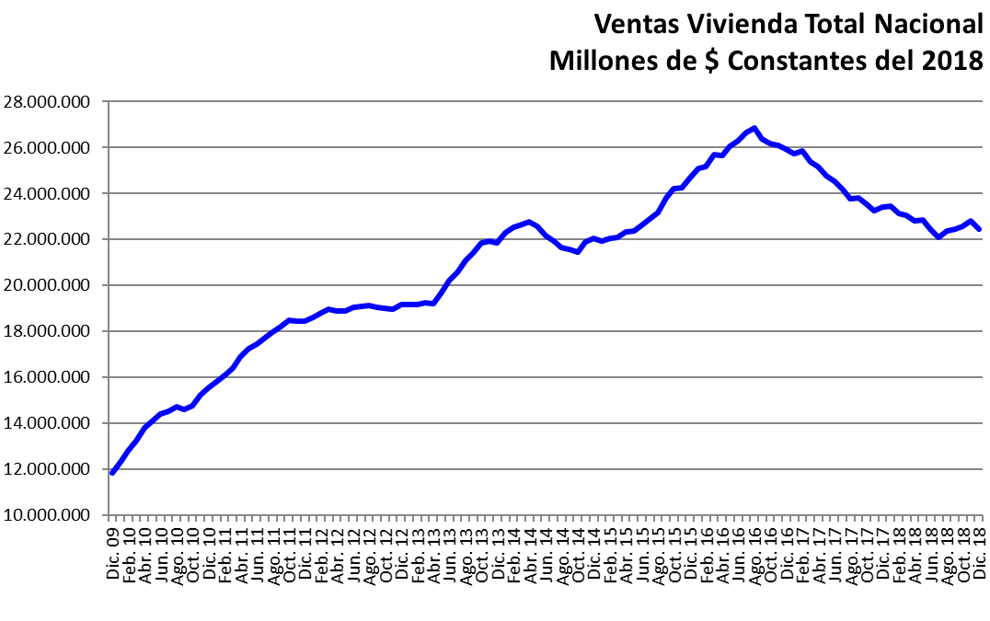
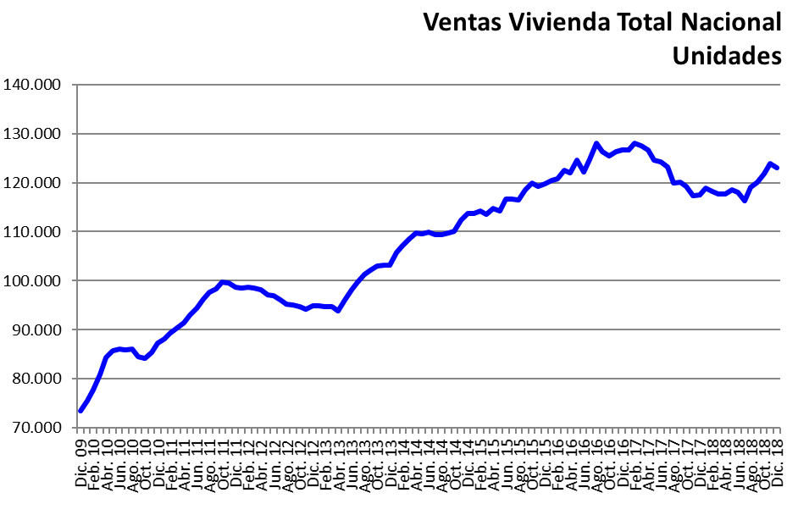
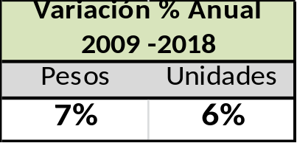
Evolución de las Ventas Nacional - Acumulado Últimos 12 meses
Incluye Bogotá, Medellín, Cali, Barranquilla, Cartagena, Santa Marta, Villavicencio, (todas con sus áreas metropolitanas) y el Área Campestre, Girardot y municipios aledaños.
Excluye Bucaramanga en donde el seguimiento se inició en el 2011. Deflactado por IPC Nacional

Slide 4
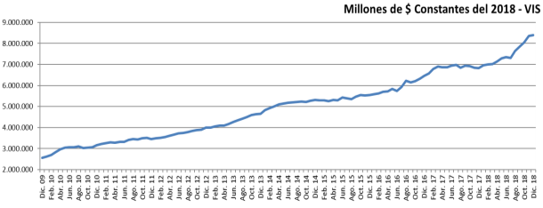
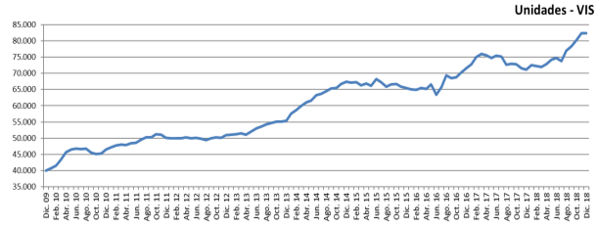
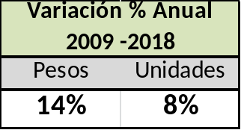
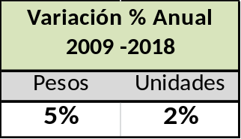
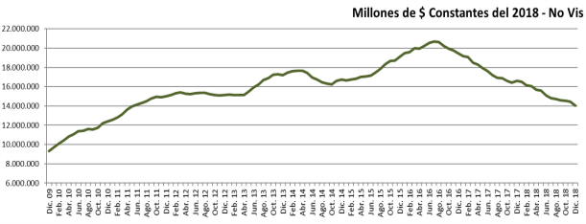
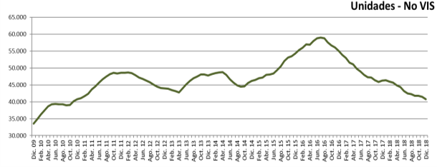
Evolución de las Ventas Nacional - Acumulado Últimos 12 meses
VIS
VIS
NoVIS
NoVIS
Incluye Bogotá, Medellín, Cali, Barranquilla, Cartagena, Santa Marta, Villavicencio, (todas con sus áreas metropolitanas) y el Área Campestre, Girardot y municipios aledaños.
Excluye Bucaramanga en donde el seguimiento se inició en el 2011. Deflactado por IPC Nacional

Slide 5
Comportamiento del Mercado de Vivienda Nueva a Nivel Nacional
Abril 2019
“Comprometidos con la evolución del sector inmobiliario en Colombia”
“El contenido de este documento es de propiedad de La Galería Inmobiliaria Ltda. y por tanto contiene información confidencial o privilegiada para uso exclusivo del destinatario de la misma. Se prohíbe expresamente su reproducción total o parcial, así como permitir su uso a personas no autorizadas expresamente y por escrito por parte de La Galería Inmobiliaria Ltda.”

Slide 6
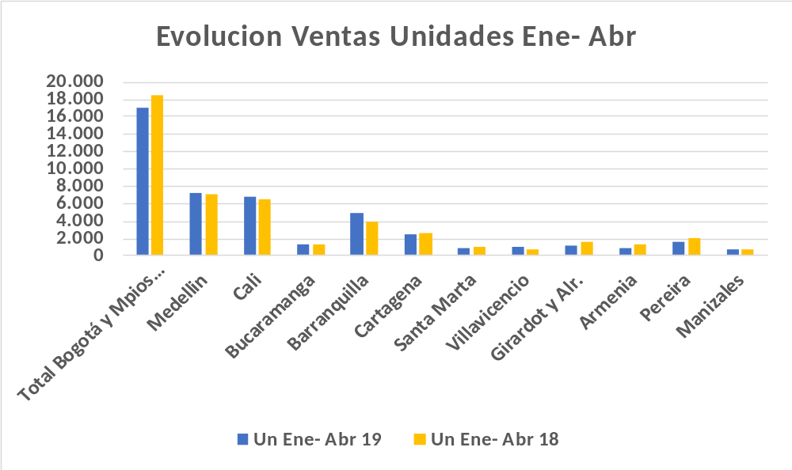
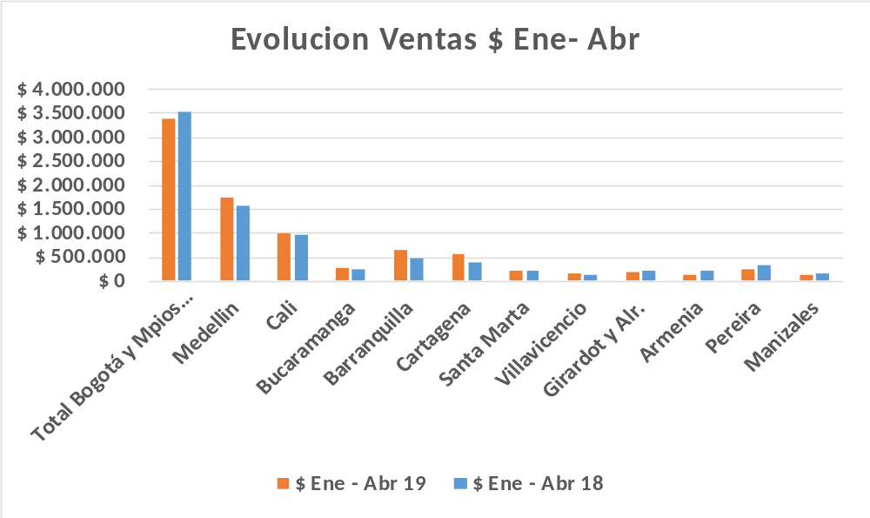
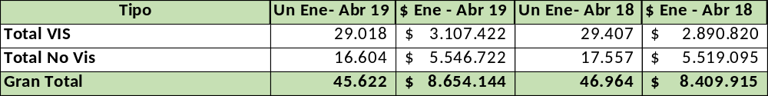
Ventas Año Corrido
Nacional

Slide 7
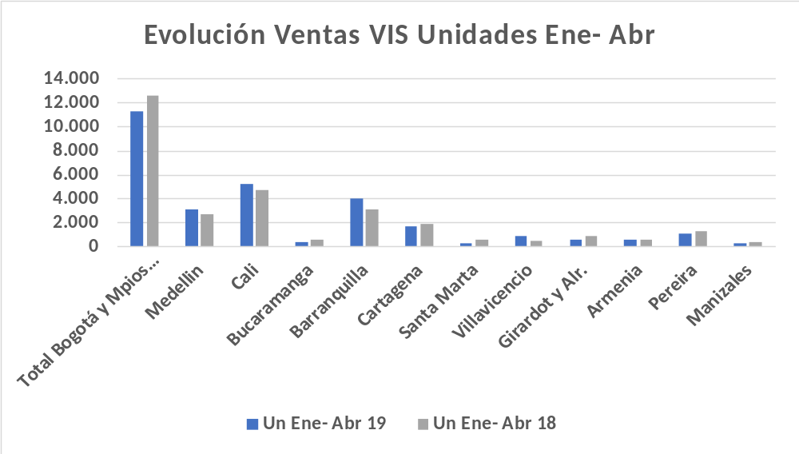
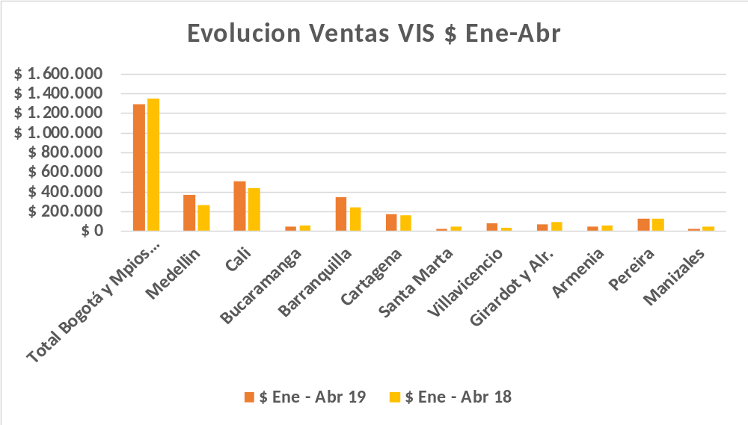
Ventas Año Corrido VIS
Nacional

Slide 8
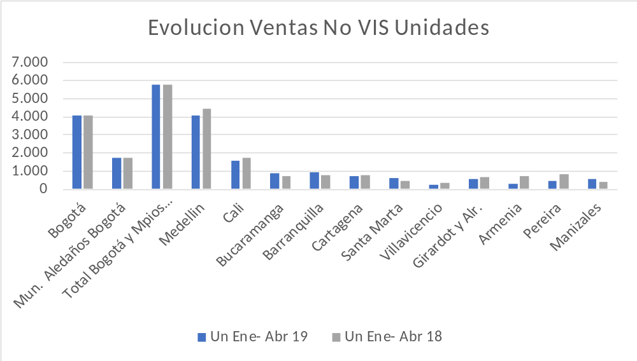
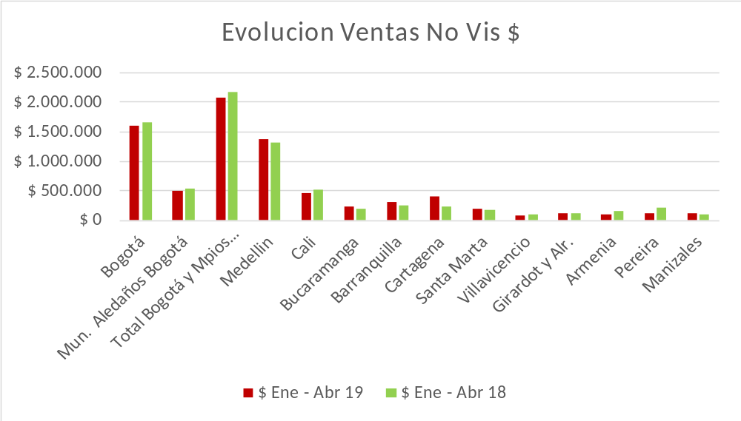
Ventas Año Corrido No VIS
Nacional

Slide 9
Seguimiento a la Vivienda Usada
Estratos 4, 5 y 6
Abril 2019
“Comprometidos con la evolución del sector inmobiliario en Colombia”
“El contenido de este documento es de propiedad de La Galería Inmobiliaria Ltda. y por tanto contiene información confidencial o privilegiada para uso exclusivo del destinatario de la misma. Se prohíbe expresamente su reproducción total o parcial, así como permitir su uso a personas no autorizadas expresamente y por escrito por parte de La Galería Inmobiliaria Ltda.”

Slide 10
Resumen del Comportamiento Vivienda Usada
El inventario de Vivienda Usada se ha incrementado en los últimos años como consecuencia de la participación de inversionistas en el mercado de vivienda.
  Las Ciudades con mayores incrementos del inventario usado fueron Bogotá, Barranquilla y Bucaramanga.
Los mayores niveles de inventario y los diferenciales de precios frente a la vivienda nueva hicieron que los compradores de vivienda se desplazaran hacia el mercado del usado, que a su vez tuvieron reducciones en sus precios.
Los diferenciales de precios y buena calidad de la oferta ha hecho que las negociaciones de vivienda usada tanto en arriendo como en venta se hayan incrementado en especial en Bogotá y Barranquilla

Slide 11
Resumen del Comportamiento de Vivienda Usada
La buena dinámica de las ventas y el arriendo han hecho que temporalmente los inventarios de Usados de los estratos 4, 5 y 6 hayan bajado lo que podría generar una reacción de los precios al alza, en especial en rentas.
Los tiempos de colocación de los inventarios se han mantenido estables en Venta y han mejorado ligeramente en los arriendos.
Queda la duda de que sucederá con los inventarios en cabeza de los inversionistas dado que estos se han venido desplazando hacia otros segmentos del mercado, lo que podría hacer subir los precios tanto en venta como en arriendo en la medida en que no se repongan los inventarios de estos segmentos.(4, 5 y 6)

Slide 12
Bogotá
Abril 2019
“Comprometidos con la evolución del sector inmobiliario en Colombia”
“El contenido de este documento es de propiedad de La Galería Inmobiliaria Ltda. y por tanto contiene información confidencial o privilegiada para uso exclusivo del destinatario de la misma. Se prohíbe expresamente su reproducción total o parcial, así como permitir su uso a personas no autorizadas expresamente y por escrito por parte de La Galería Inmobiliaria Ltda.”

Slide 13
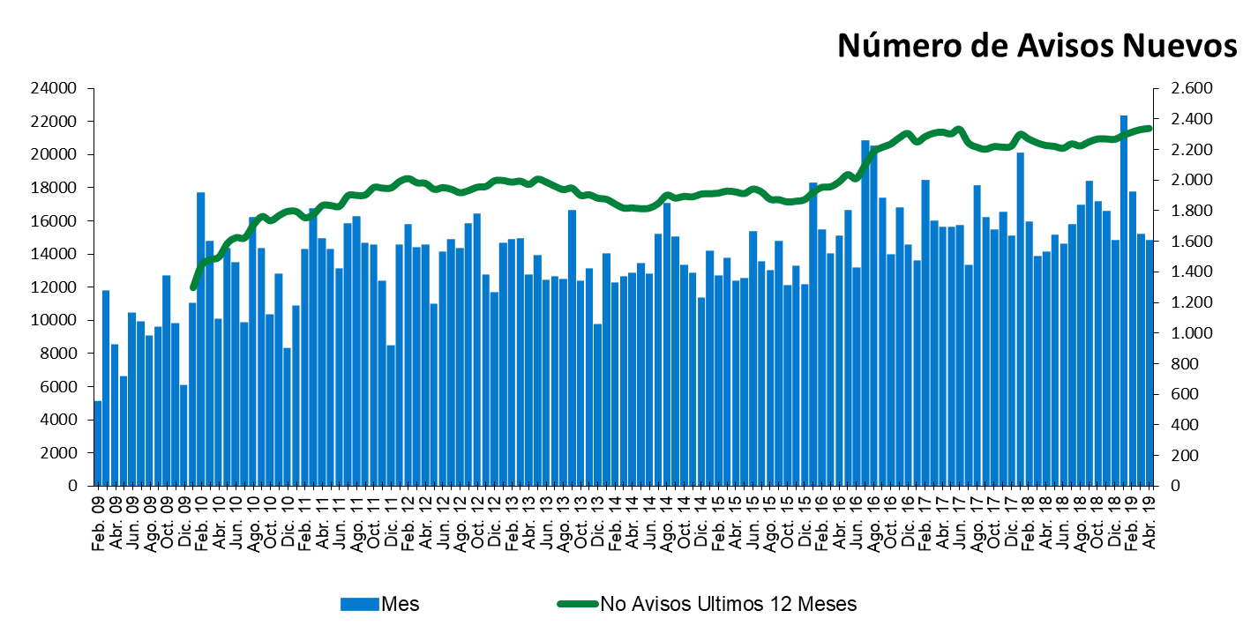
Evolución Número de Avisos Nuevos
En el recorrido realizado en el mes de abril del 2019 se detectaron 1.606 avisos nuevos, inferior en -10,7%, al promedio de 1.799 registrado en los últimos 12 meses. En la gráfica se observa la evolución en la salida de avisos nuevos tanto mensual como el acumulado en los últimos 12 meses, alcanzando 21.587, cifra superior en 5,0% a la reportada en igual período del 2018, cuando se detectaron 20.558 avisos, mostrando una tendencia levemente creciente.
Bogotá

Slide 14
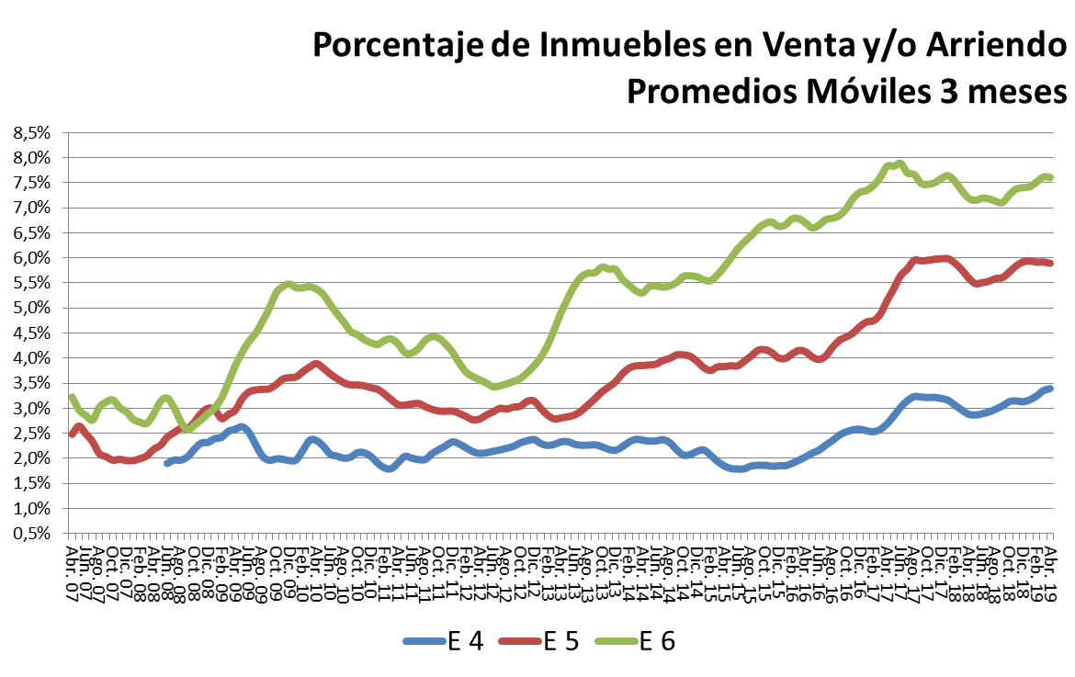
Evolución Porcentaje de No Avisos sobre total inmuebles
Las cifras presentadas en las gráficas corresponden a promedios móviles trimestrales, reflejando el comportamiento del mercado en los últimos años, denotando en el último año una estabilización en el indicador de oferta de los tres estratos, aunque en los últimos meses presenta un leve incremento. Al estudiar la composición de la oferta entre venta y arriendo ésta ha venido cambiando en el tiempo, en especial en el estrato 6 en donde a partir del segundo semestre del 2014 se ha incrementado la oferta de inmuebles para la venta cuando en años anteriores la mayor proporción correspondían a arriendo. En el estrato 5 el mayor porcentaje se tiene para la venta, aunque a partir de junio del 2013 los inmuebles para arriendo presentan crecimiento.
Bogotá

Slide 15
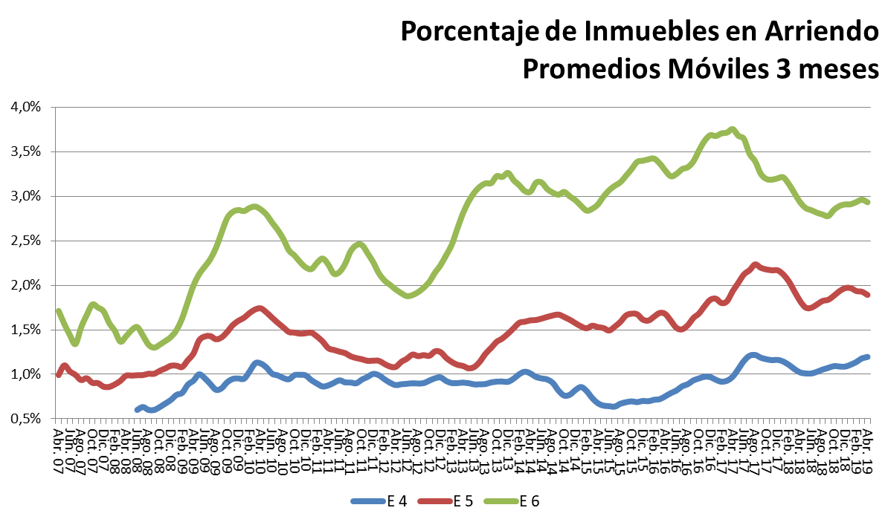
Evolución Inmuebles en Arriendo
Bogotá

Slide 16
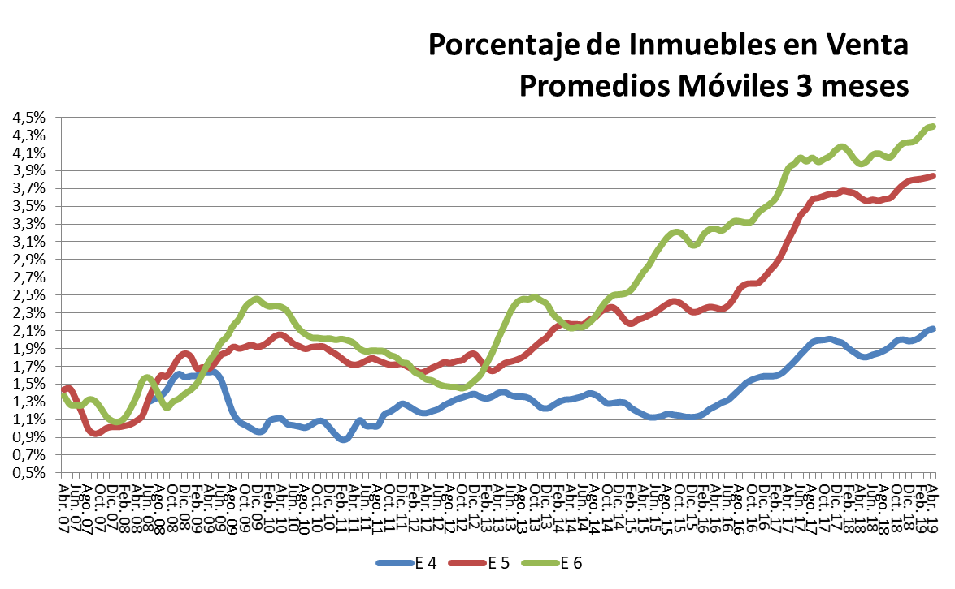
Evolución Inmuebles en Venta
Bogotá

Slide 17
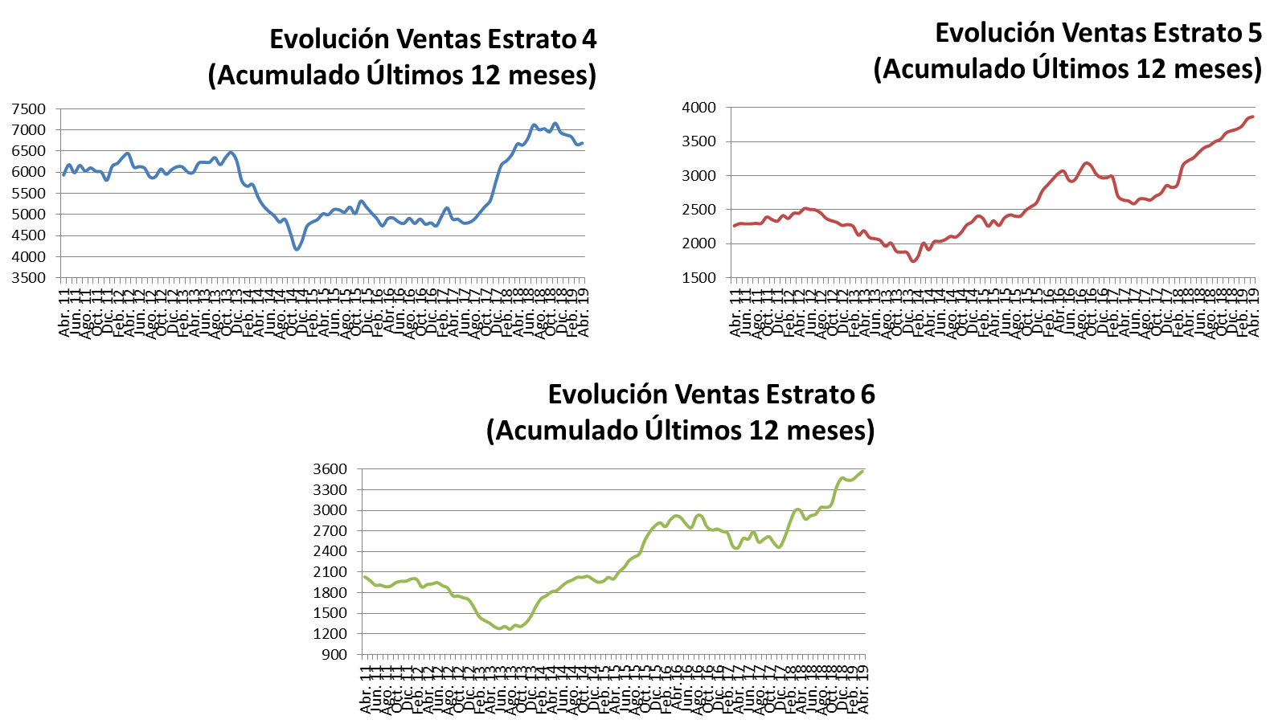
Evolución Ventas de Vivienda Usada Acumulada
Últimos 12 meses
(Expandiendo la muestra al total de la ciudad)
Bogotá

Slide 18
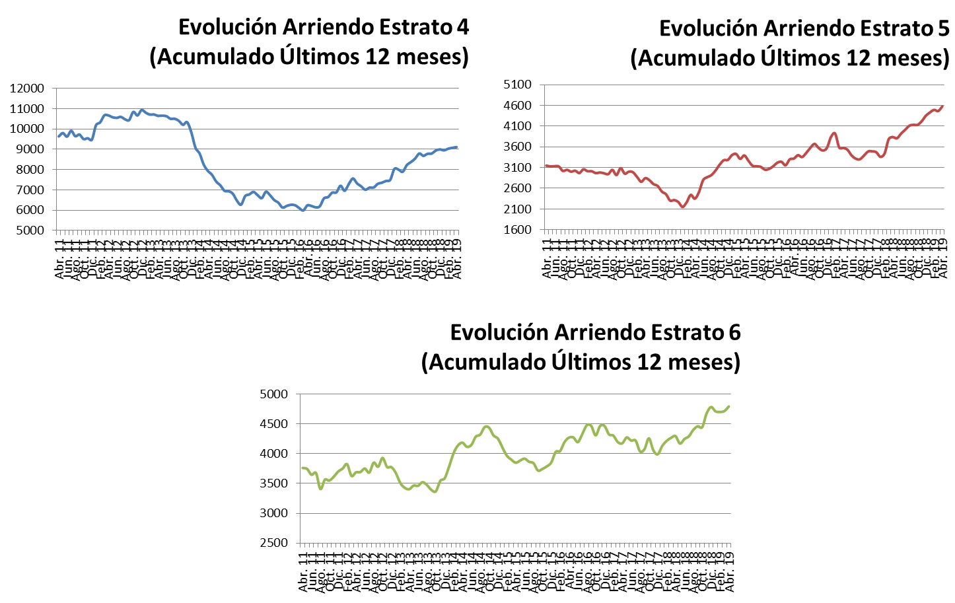
Evolución Arriendo de Vivienda Usada Acumulada
Últimos 12 meses
(Expandiendo la muestra al total de la ciudad)
Bogotá

Slide 19
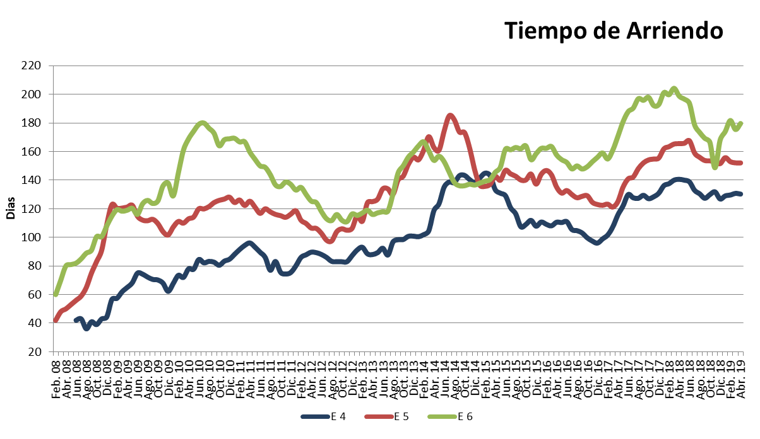
Tiempo de Arriendo
Para arriendo, el tiempo de colocación en el estrato 6 considerando las negociaciones realizadas en los últimos seis meses se demoraría 6,0 meses en colocarse, en el 2018 era de 6,6 meses, en el estrato 5 por su parte, el tiempo de colocación se ubica en 5,1 meses, frente a 5,5 meses hace un año y el estrato 4, por su parte, pasa de 4,7 meses de Abril del 2018 a 4,3 meses al mismo mes del 2019.
Bogotá

Slide 20
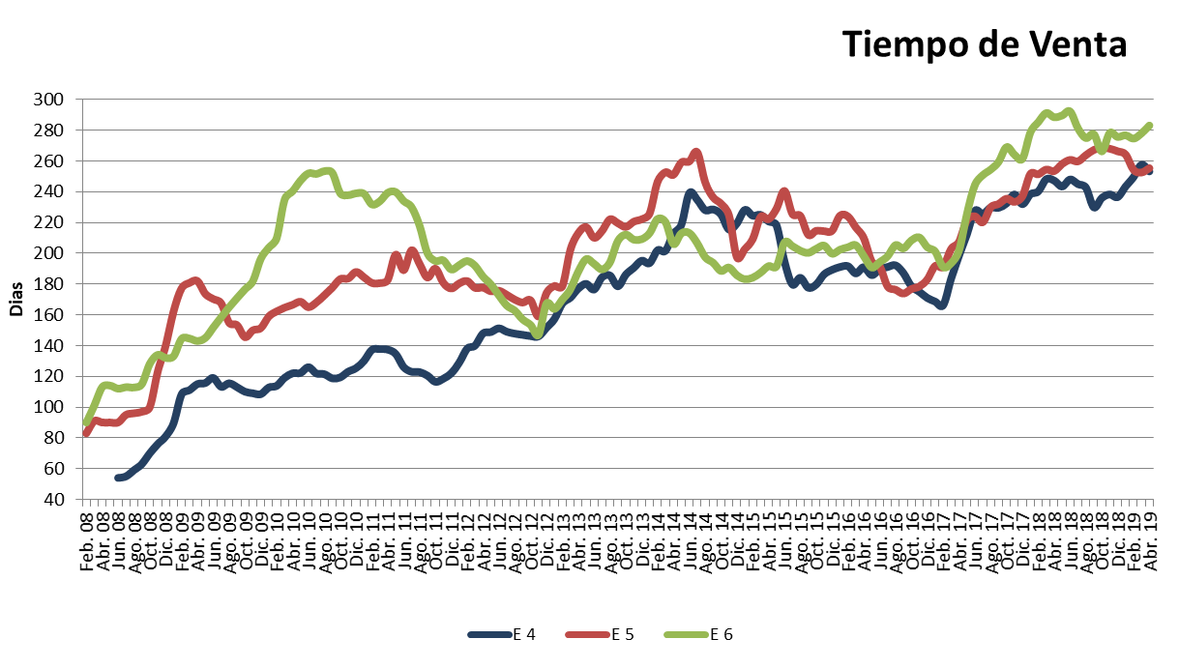
Tiempo de Venta
Para la venta, una familia que desee negociar su inmueble, si se tienen en cuenta los tiempos de las viviendas colocadas en los últimos 6 meses se demoraría 8,4 meses, 8,5 meses y 9,4 meses respectivamente para los estratos 4, 5 y 6, cuando hace un año eran de 8,2; 8,4 y 9,6 meses.
Bogotá

Slide 21
Medellín
Abril 2019
“Comprometidos con la evolución del sector inmobiliario en Colombia”
“El contenido de este documento es de propiedad de La Galería Inmobiliaria Ltda. y por tanto contiene información confidencial o privilegiada para uso exclusivo del destinatario de la misma. Se prohíbe expresamente su reproducción total o parcial, así como permitir su uso a personas no autorizadas expresamente y por escrito por parte de La Galería Inmobiliaria Ltda.”

Slide 22
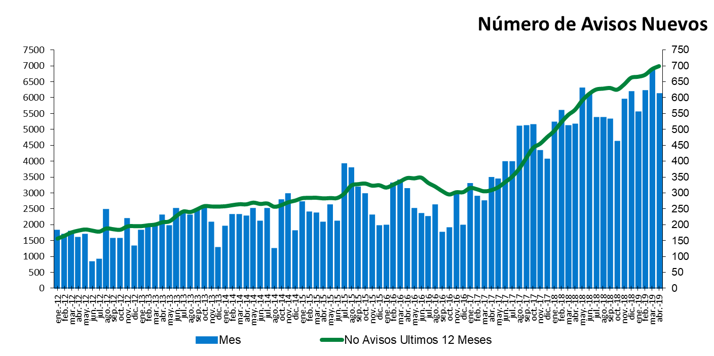
Evolución Número de Avisos Nuevos
En el recorrido realizado en el mes de Abril del 2019 se detectaron 611 avisos nuevos, superior en 4,8% respecto al promedio de 583 registrado en los últimos 12 meses, en donde se alcanzaron 6.990.
Medellín

Slide 23
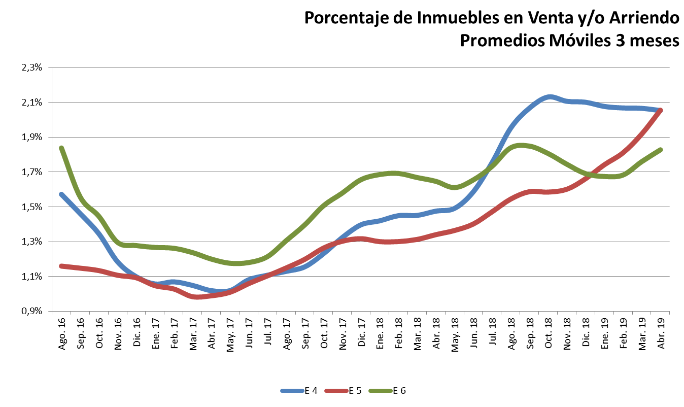
Evolución Porcentaje de No Avisos sobre total inmuebles
En el mes, el indicador de avisos en ventana frente al total de inmuebles al cual se realiza seguimiento crece en los estratos 5 y 6, mientras cae en el estrato 4.
Medellín

Slide 24
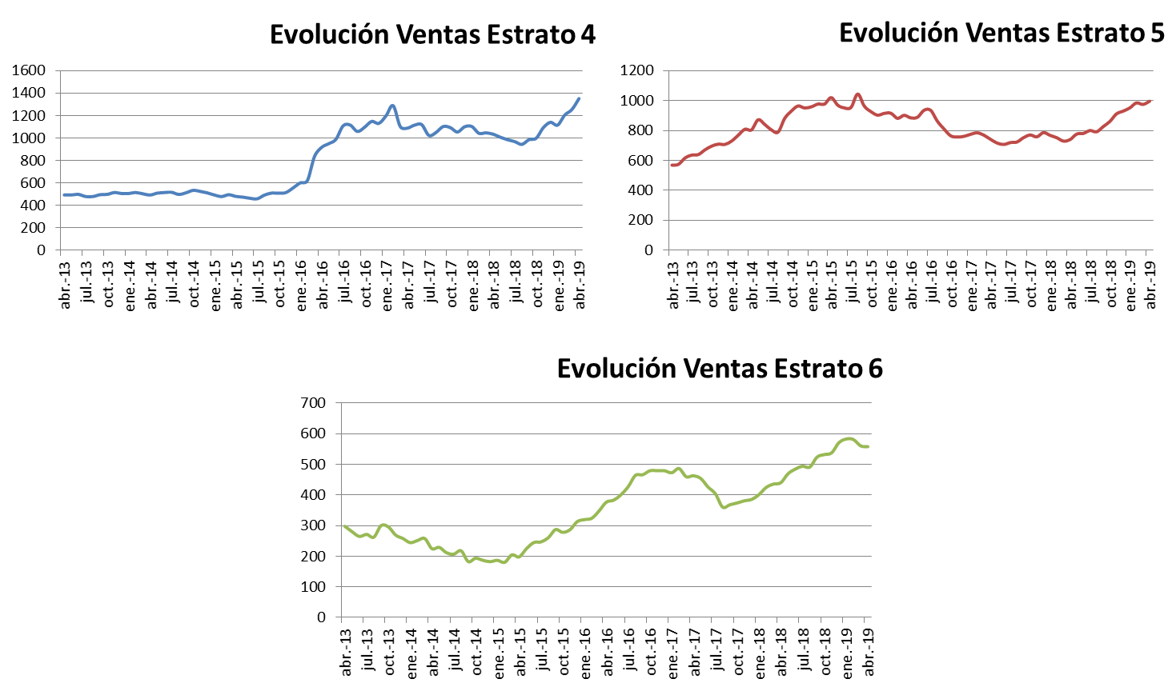
Evolución Ventas de Vivienda Usada Acumulada
Últimos 12 meses
(Expandiendo la muestra al total de la ciudad)
Medellín

Slide 25
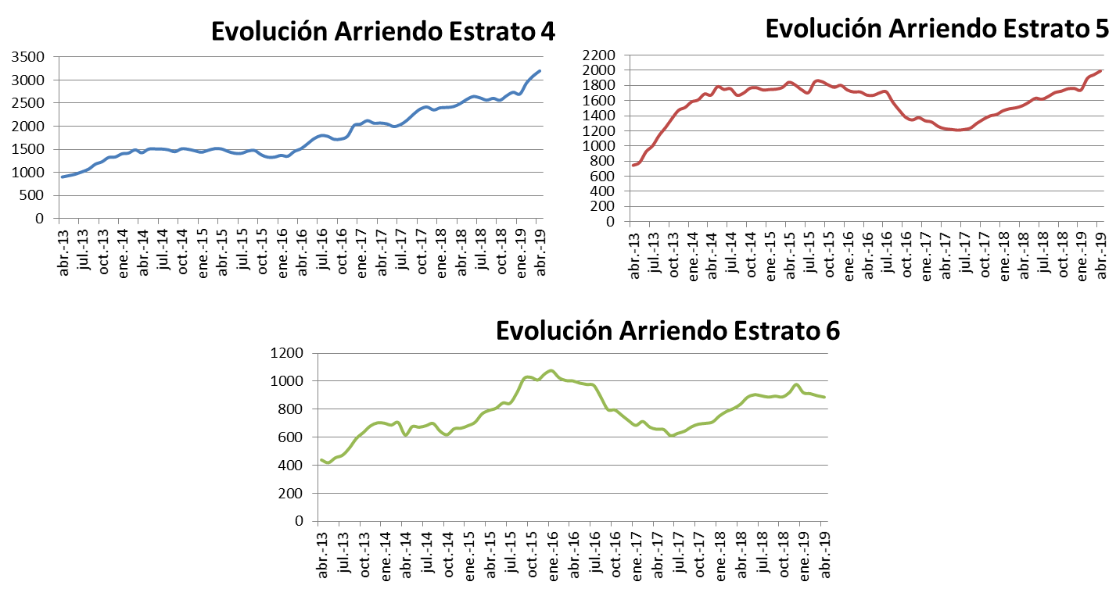
Evolución Arriendo de Vivienda Usada Acumulada
Últimos 12 meses
(Expandiendo la muestra al total de la ciudad)
Medellín

Slide 26
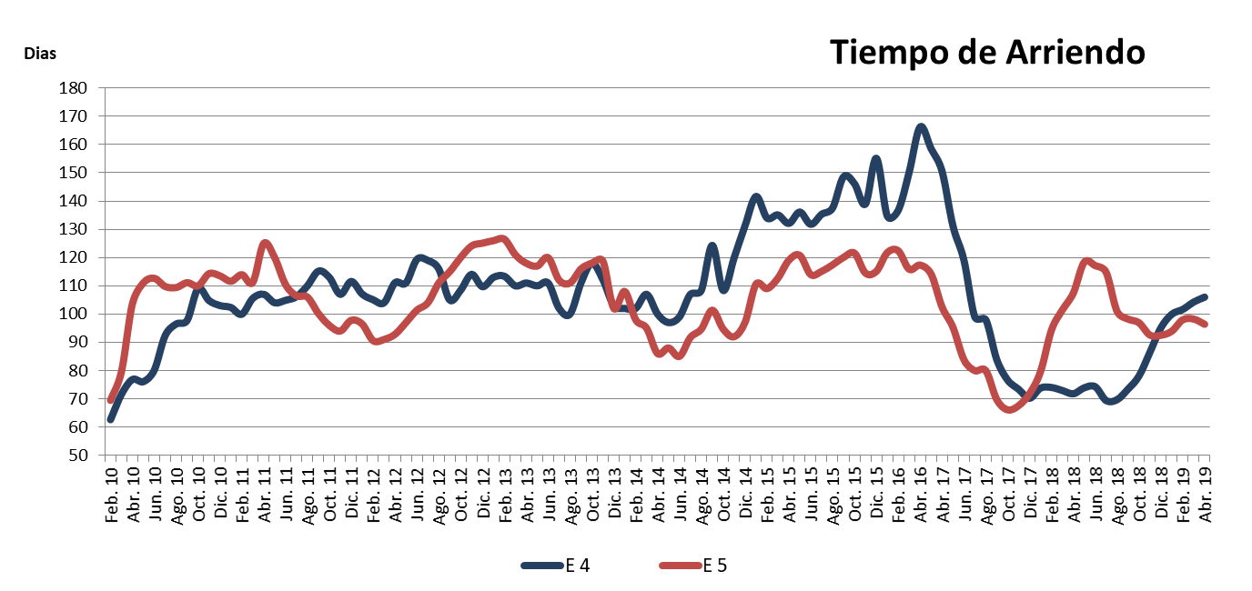
Tiempo de Arriendo
Para arriendo, si se tienen en cuenta los tiempos de las viviendas colocadas en los últimos 6 meses se demoraría 3,5 meses; 3,2 meses y 3,9 meses respectivamente para los estratos 4, 5 y 6. Mientras hace un año eran de 2,4; 3,6 y 3,3 meses.
Medellín

Slide 27
Cali
Abril 2019
“Comprometidos con la evolución del sector inmobiliario en Colombia”
“El contenido de este documento es de propiedad de La Galería Inmobiliaria Ltda. y por tanto contiene información confidencial o privilegiada para uso exclusivo del destinatario de la misma. Se prohíbe expresamente su reproducción total o parcial, así como permitir su uso a personas no autorizadas expresamente y por escrito por parte de La Galería Inmobiliaria Ltda.”

Slide 28
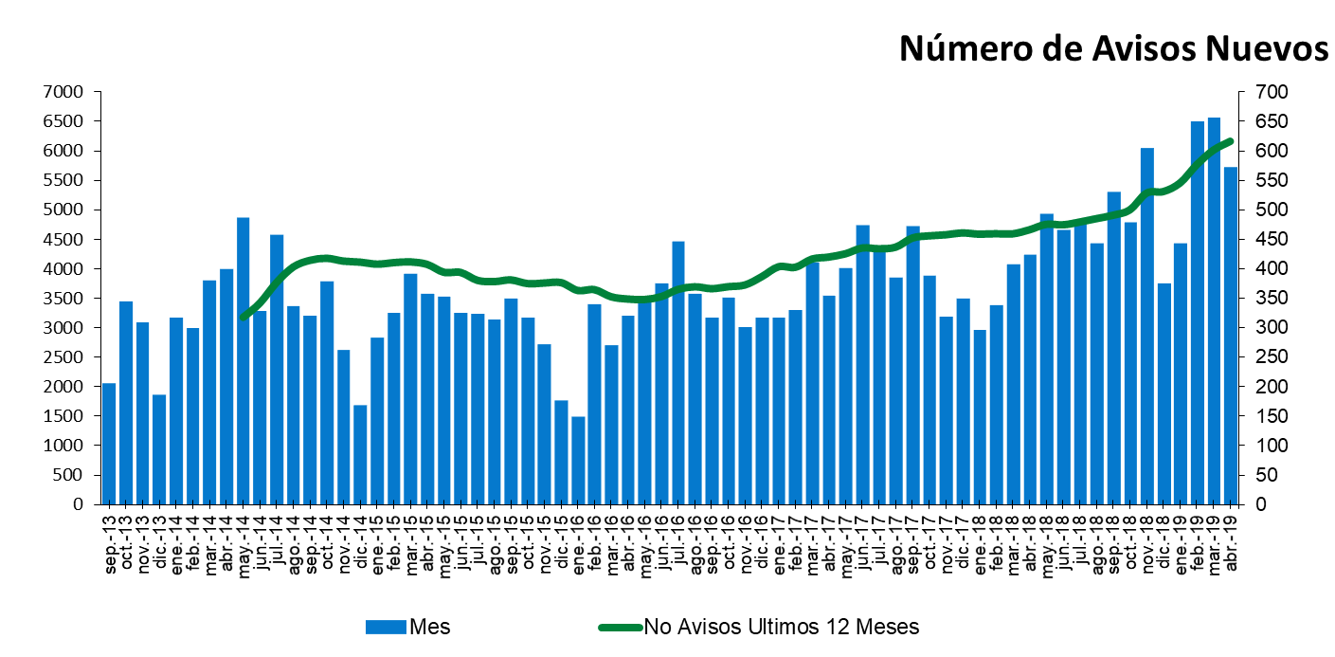
Evolución Número de Avisos Nuevos
En el recorrido realizado en el mes de Abril del 2019 se detectaron 570 avisos nuevos, superior en 10,9% respecto al promedio de 514 registrado en los últimos 12 meses, en donde se alcanzaron 6.163.
Cali

Slide 29
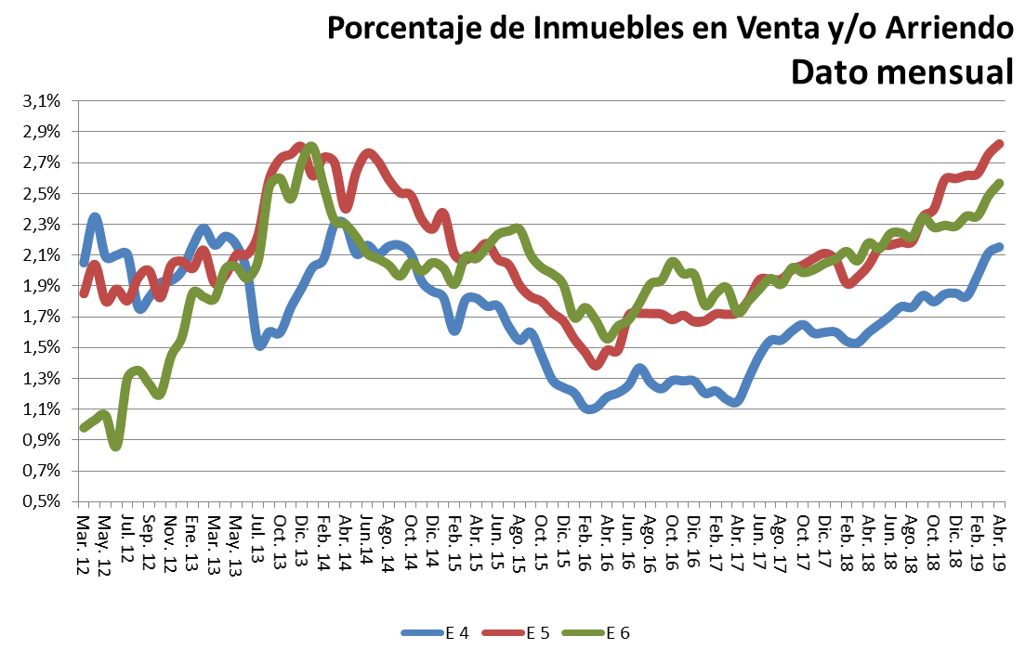
Evolución Porcentaje de No Avisos sobre total inmuebles
En el mes, el indicador de avisos en ventana frente al total de inmuebles al cual se realiza seguimiento crece en todos los estratos.
Cali

Slide 30
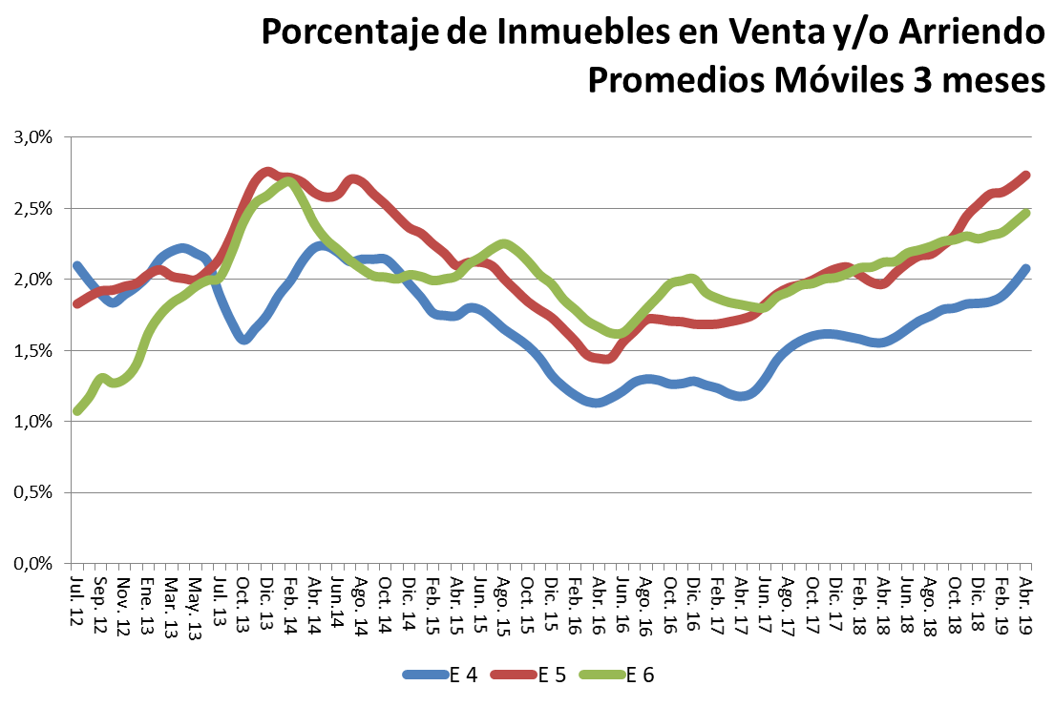
Evolución Porcentaje de No Avisos sobre total inmuebles
Cali

Slide 31
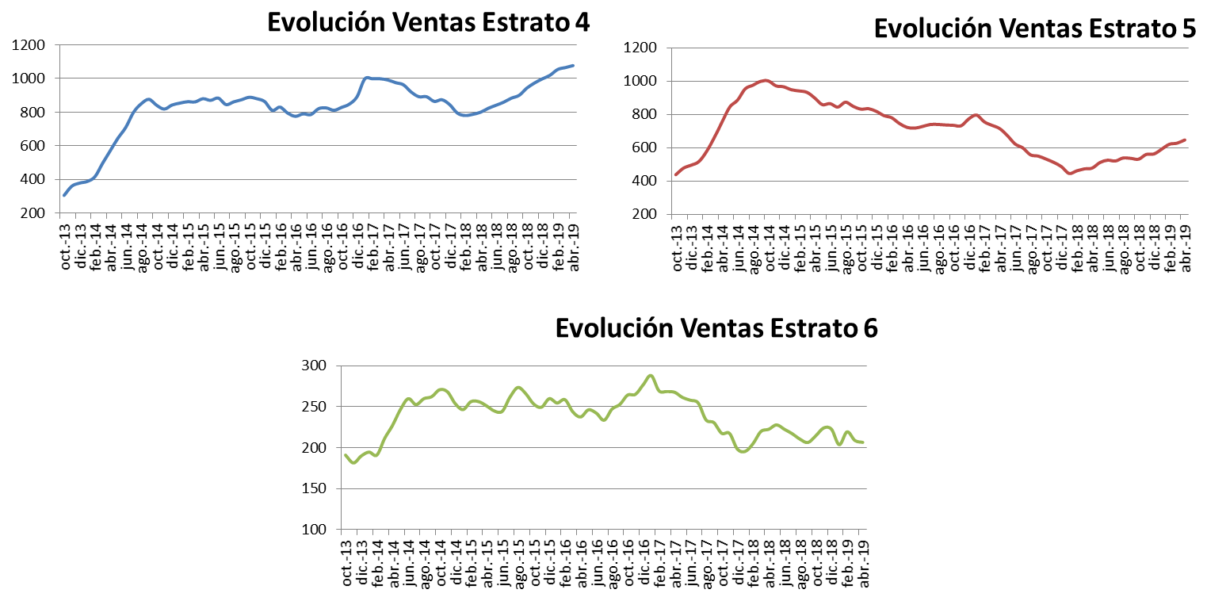
Evolución Ventas de Vivienda Usada Acumulada
Últimos 12 meses
(Expandiendo la muestra al total de la ciudad)
Cali

Slide 32
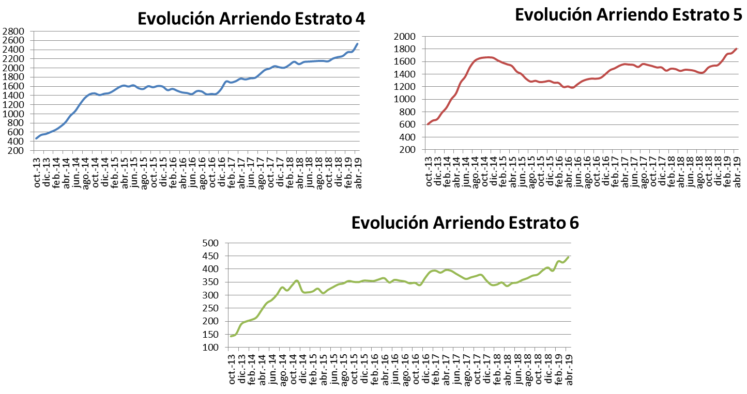
Evolución Arriendo de Vivienda Usada Acumulada
Últimos 12 meses
(Expandiendo la muestra al total de la ciudad)
Cali

Slide 33
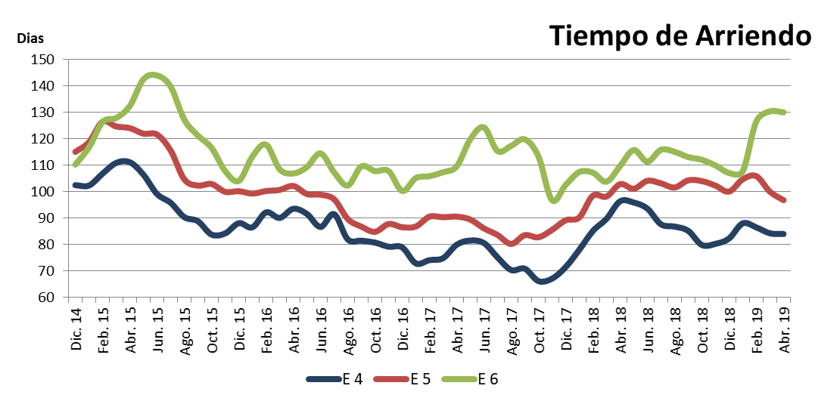
Tiempo de Arriendo
Para arriendo, el tiempo de colocación en el estrato 6 considerando las negociaciones realizadas en los últimos seis meses se demoraría 4,3 meses en colocarse, mientras hace un año era de 3,7 meses, en el estrato 5 por su parte, el tiempo de colocación se ubica en 3,2 meses, frente a 3,4 meses en el 2018 y el estrato 4, pasa de 3,2 meses de abril del 2018 a 2,8 meses al mismo mes del 2019.
Cali

Slide 34
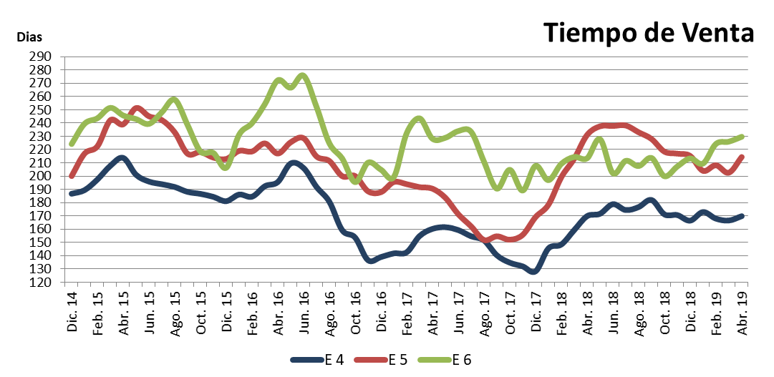
Tiempo de Venta
Para la venta, una familia que desee negociar su inmueble, si se tienen en cuenta los tiempos de las viviendas colocadas en los últimos 6 meses se demoraría 5,6 meses, 7,1 meses y 7,7 meses respectivamente para los estratos 4, 5 y 6, cuando hace un año eran de 5,7, 7,7 y 7,7 meses.
Cali

Slide 35
Barranquilla
Abril 2019
“Comprometidos con la evolución del sector inmobiliario en Colombia”
“El contenido de este documento es de propiedad de La Galería Inmobiliaria Ltda. y por tanto contiene información confidencial o privilegiada para uso exclusivo del destinatario de la misma. Se prohíbe expresamente su reproducción total o parcial, así como permitir su uso a personas no autorizadas expresamente y por escrito por parte de La Galería Inmobiliaria Ltda.”

Slide 36
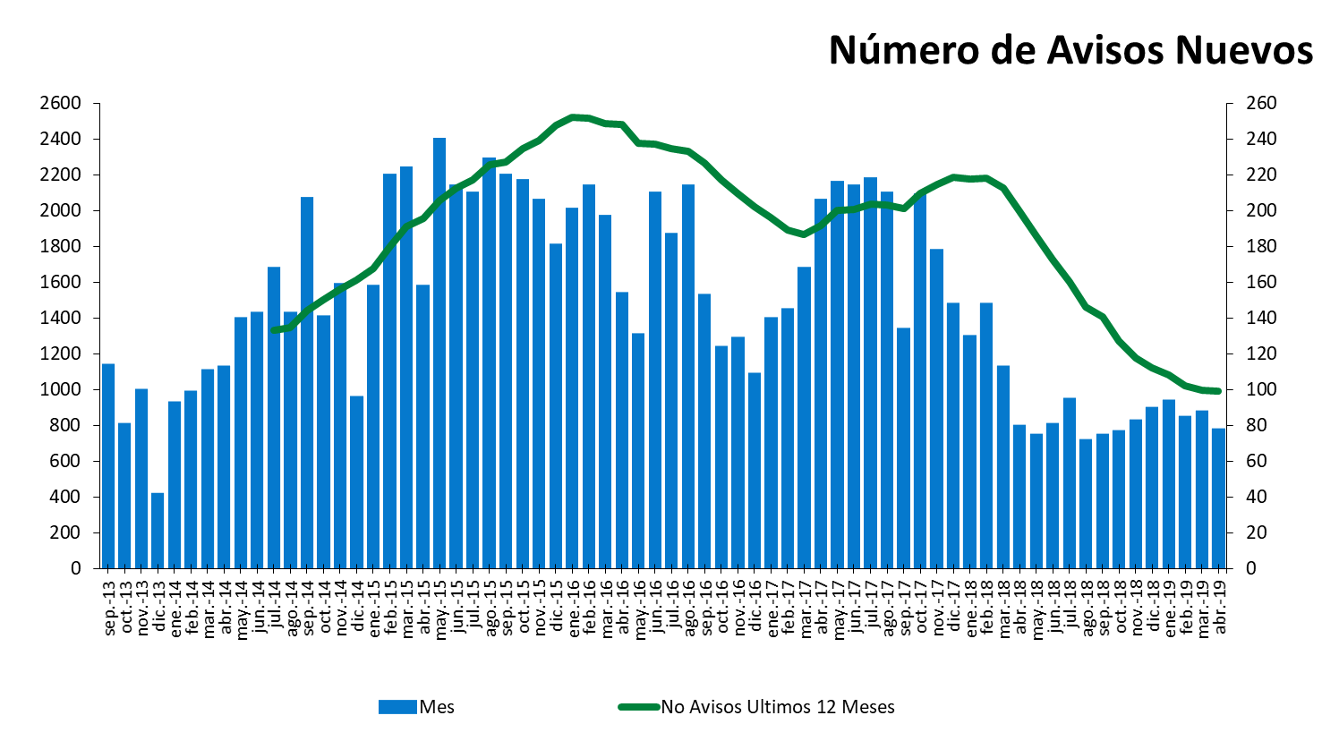
Evolución Número de Avisos Nuevos
En el recorrido realizado en el mes de Abril del 2019 se detectaron 78 avisos nuevos, inferior 6,0% con respecto al promedio de 83 registrado en los últimos 12 meses, en donde se han alcanzando 993.
Barranquilla

Slide 37
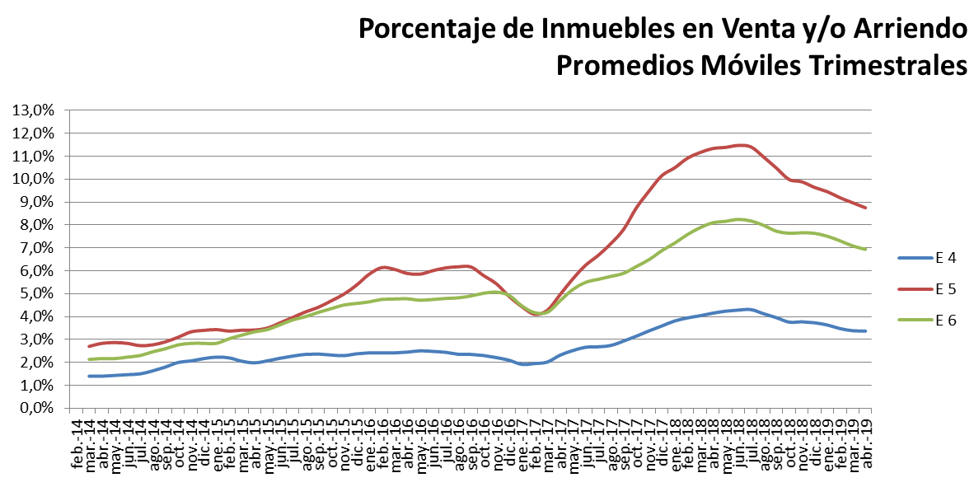
Evolución Porcentaje de No Avisos sobre total inmuebles
Barranquilla

Slide 38
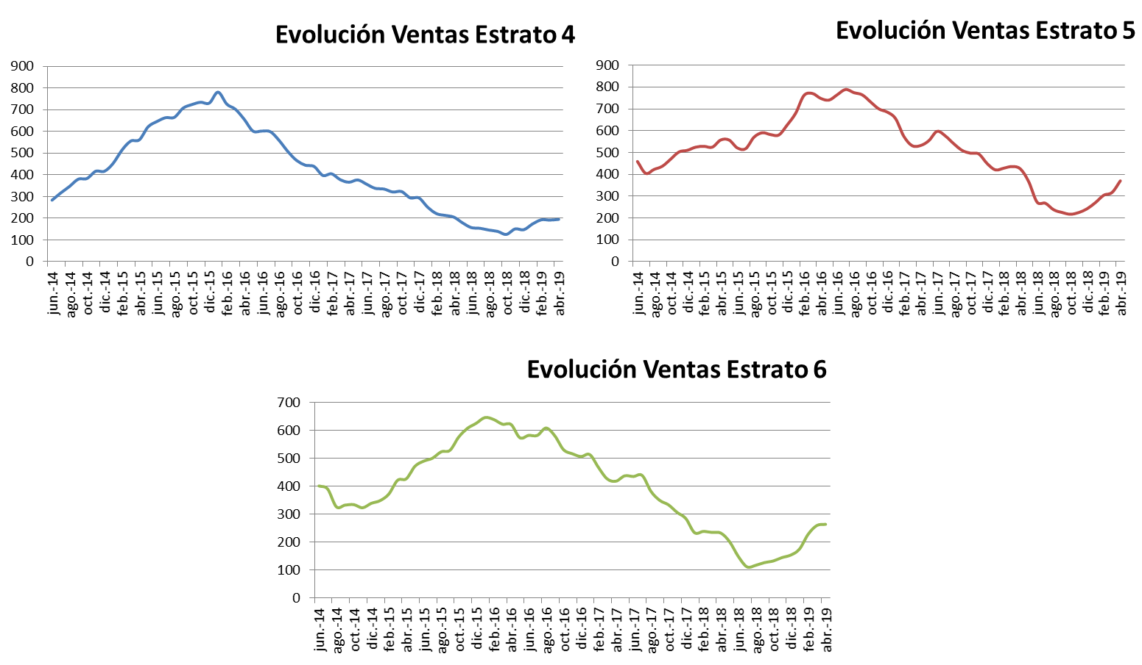
Evolución Ventas de Vivienda Usada Acumulada
Últimos 12 meses
(Expandiendo la muestra al total de la ciudad)
Barranquilla

Slide 39
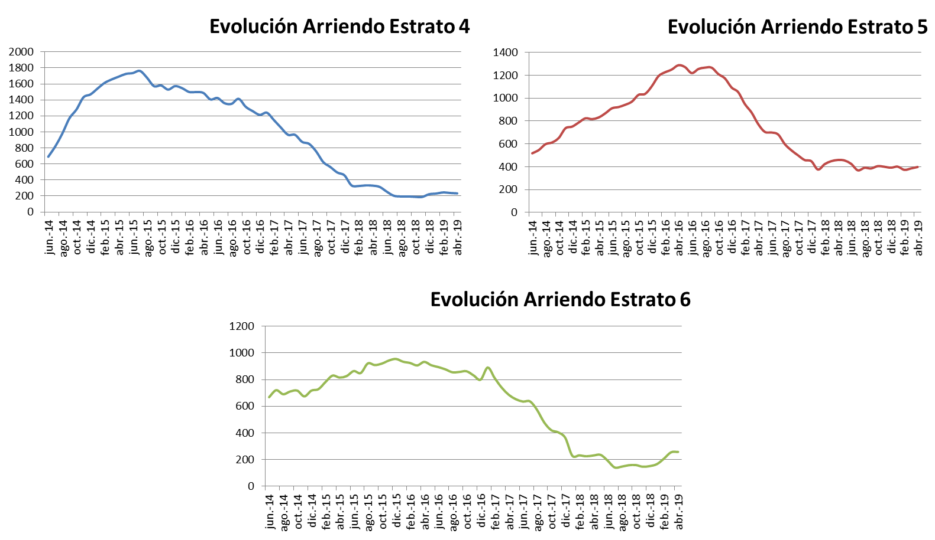
Evolución Arriendo de Vivienda Usada Acumulada
Últimos 12 meses
(Expandiendo la muestra al total de la ciudad)
Barranquilla

Slide 40
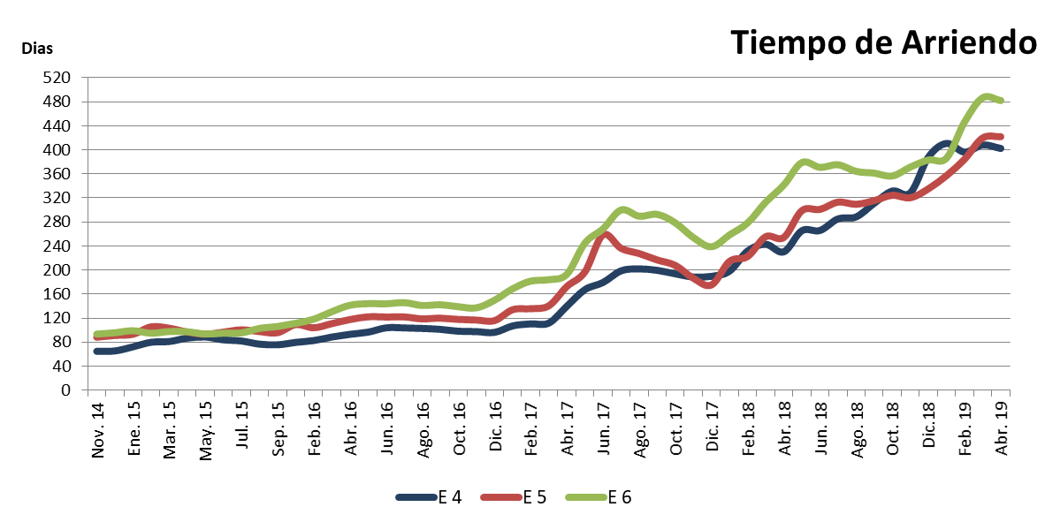
Tiempo de Arriendo
Para arriendo, el tiempo de colocación en el estrato 6 considerando las negociaciones realizadas en los últimos seis meses se demoraría 16,1 meses en colocarse, en el 2018 era de 11,4 meses, en el estrato 5 por su parte, el tiempo de colocación se ubica en 14,1 meses, frente a 8,5 meses hace un año y el estrato 4, por su parte, pasa de 7,7 meses de abril del 2018 a 13,4 meses al mismo mes del 2019.
Barranquilla

Slide 41
Bucaramanga
Abril 2019
“Comprometidos con la evolución del sector inmobiliario en Colombia”
“El contenido de este documento es de propiedad de La Galería Inmobiliaria Ltda. y por tanto contiene información confidencial o privilegiada para uso exclusivo del destinatario de la misma. Se prohíbe expresamente su reproducción total o parcial, así como permitir su uso a personas no autorizadas expresamente y por escrito por parte de La Galería Inmobiliaria Ltda.”

Slide 42
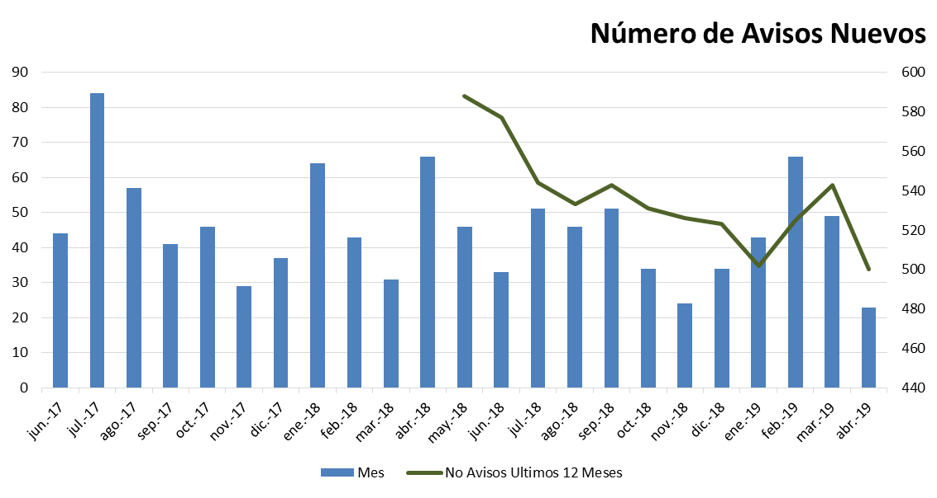
Evolución Número de Avisos Nuevos
En el recorrido realizado en el mes de abril del 2019 se detectaron 23 avisos nuevos, inferior en 45,2% respecto al promedio de 42 registrado en los últimos 12 meses, en donde se han alcanzando 500.
Bucaramanga

Slide 43
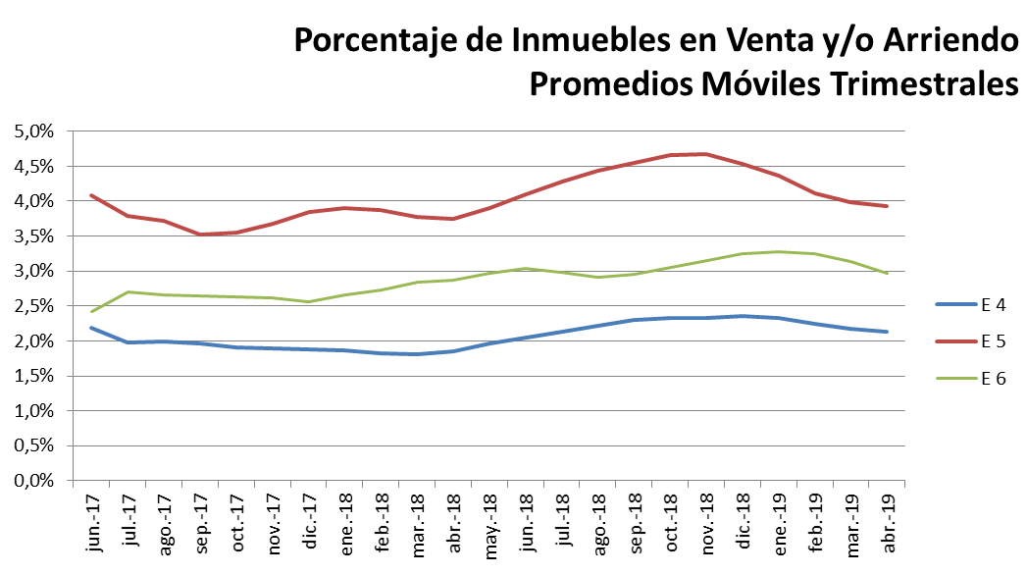
Evolución Porcentaje de No Avisos sobre total inmuebles
En el mes, el indicador de avisos en ventana frente al total de inmuebles al cual se realiza seguimiento cae en todos los estratos. En el promedio del trimestre todos los estratos comienzan a mostrar un descenso.
Bucaramanga

Slide 44
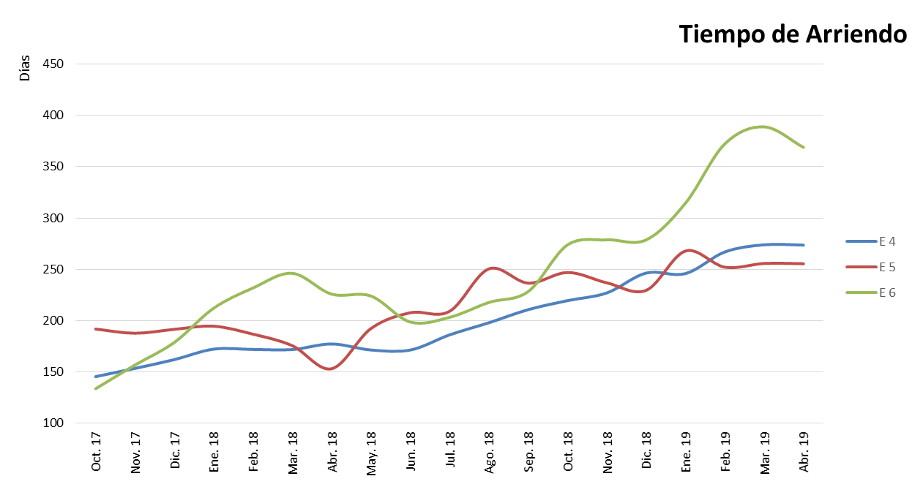
Tiempo de Arriendo
Para arriendo, el tiempo de colocación es de 9,1 ; 8,5 y 12,3 meses para los estratos 4, 5 y 6 respectivamente. Mientras que el mismo mes del 2018 eran de 5,9; 5,1 y 7,5 meses.

Slide 45
Seguimiento Usos Comerciales
Abril 2019
“Comprometidos con la evolución del sector inmobiliario en Colombia”
“El contenido de este documento es de propiedad de La Galería Inmobiliaria Ltda. y por tanto contiene información confidencial o privilegiada para uso exclusivo del destinatario de la misma. Se prohíbe expresamente su reproducción total o parcial, así como permitir su uso a personas no autorizadas expresamente y por escrito por parte de La Galería Inmobiliaria Ltda.”

Slide 46
Oficinas
El mercado más importante del país es Bogotá seguido por Medellín. Las demás ciudades no tienen mercados de oficinas importantes.
La vacancia de Bogotá es del 17,2% sobre un total de 1,9 millones de metros cuadrados, mientras que en Medellín esta es del 7% sobre una oferta total de 437,500m2.
La demanda estimada de oficinas de Bogotá es de165,000m2 por año mientras que la de Medellín es de aproximadamente 48,000m2/año. En Barranquilla es de aproximadamente 10,000m2 por año.

Slide 47
Comercio
De los 170 centros comerciales a los que se les hace seguimiento a nivel nacional y que totalizan 30,880 locales hay desocupados el 13%. En Bogotá se ubican 11,900 de los 30,880 locales y 52 de los 170 centros comerciales.
La ciudad con la vacancia más baja es Cúcuta con el 4,5% y la más alta es la de Valledupar con el 29,3% de los locales desocupados.
La ciudad con más centros comerciales diferentes de Bogotá es Medellín con 20 Centros Comerciales con 4,492 locales de los cuales el 10,4 se encuentran vacantes.
Las ciudades con menos centros comerciales son Tunja y Cúcuta, la primera con 268 locales y la segunda con 309.

